Slide 1

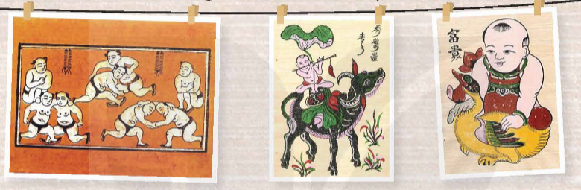
Thử đoán tên của những bức tranh dưới đây:
Đấu vật
Cưỡi trâu thổi sáo
Tranh phú quý

Slide 2


Mỗi lần Tết đến,/ đứng trước những cái chiếu bày tranh làng Hồ giải trên các lề phố Hà Nội,/ lòng tôi thấm thía một nỗi biết ơn đối với những người nghệ sĩ tạo hình của nhân dân.//
Họ đã đem vào cuộc sống một cách nhìn thuần phác,/ càng ngắm càng thấy đậm đà,/ lành mạnh,/ hóm hỉnh và tươi vui.//

Slide 3

Bài tập đọc được chia làm mấy đoạn?
Đoạn 1: từ đầu đến “hóm hỉnh và tươi vui”.
Đoạn 2: Tiếp theo đến “bên gà mái mẹ”.
Đoạn 3: Còn lại.

Slide 4




Slide 5
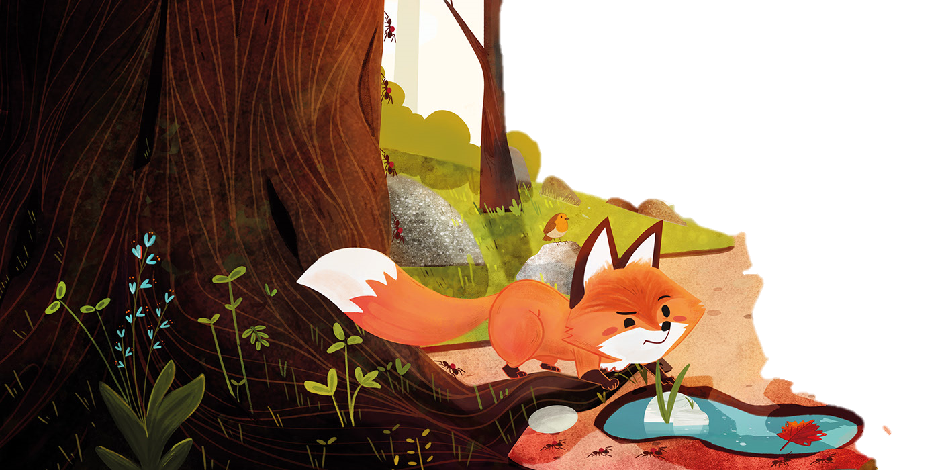


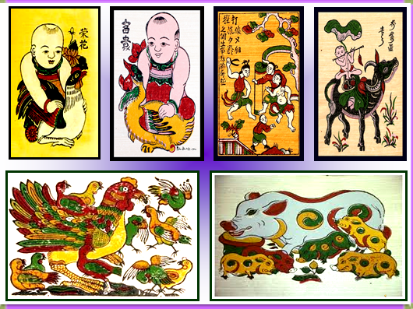
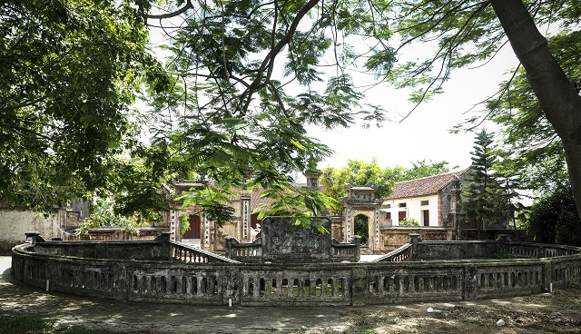
Làng Đông Hồ thuộc huyện Thuận Thành, tỉnh Bắc Ninh, chuyên nghề làm tranh

Slide 6

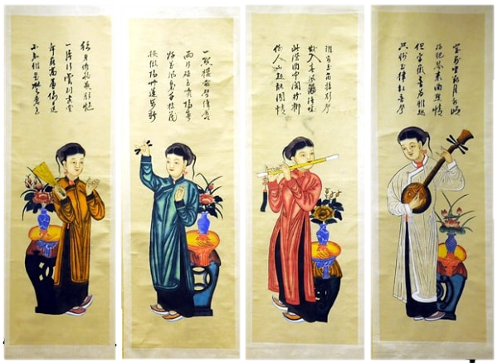
Loại tranh dân gian thể hiện nét đẹp của người phụ nữ Việt Nam.

Slide 7


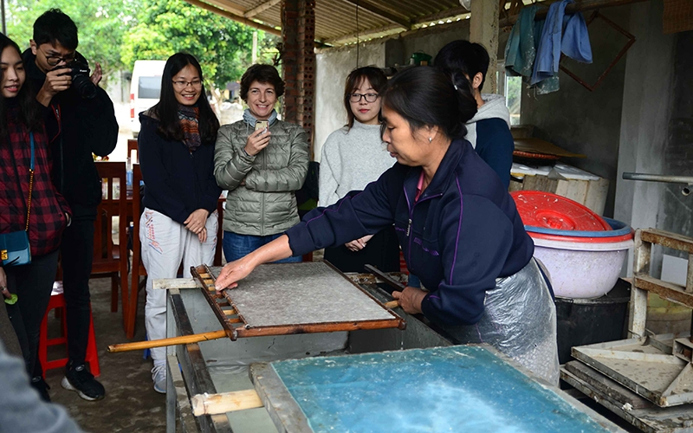
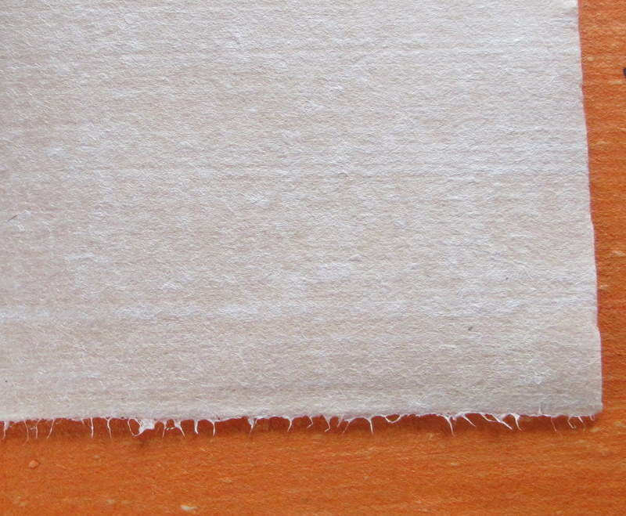
:một thứ lụa đen bóng.
Màu trắng do bột lấy ở vỏ sò, vỏ điệp ở biển trộn với hồ loãng nấu bằng bột gạo nếp tạo thành.

Slide 8

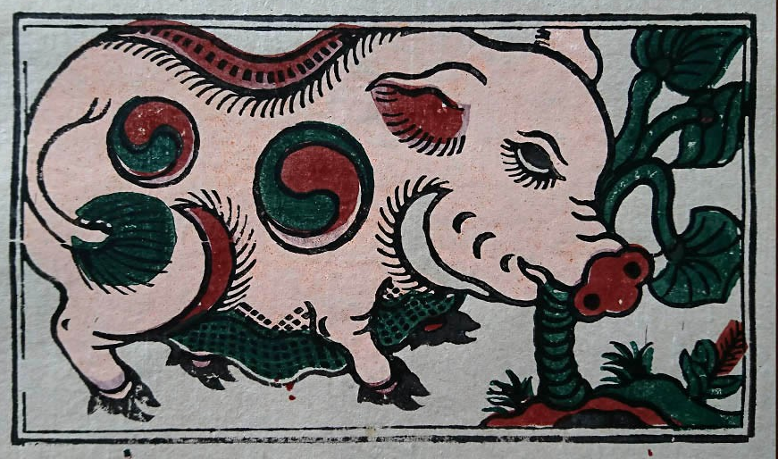
Tranh vẽ con lợn đứng bên bụi ráy (một thứ cây trồng ở nơi đất ẩm, gần giống cây khoai sọ, dùng làm thức ăn cho lợn).

Slide 9

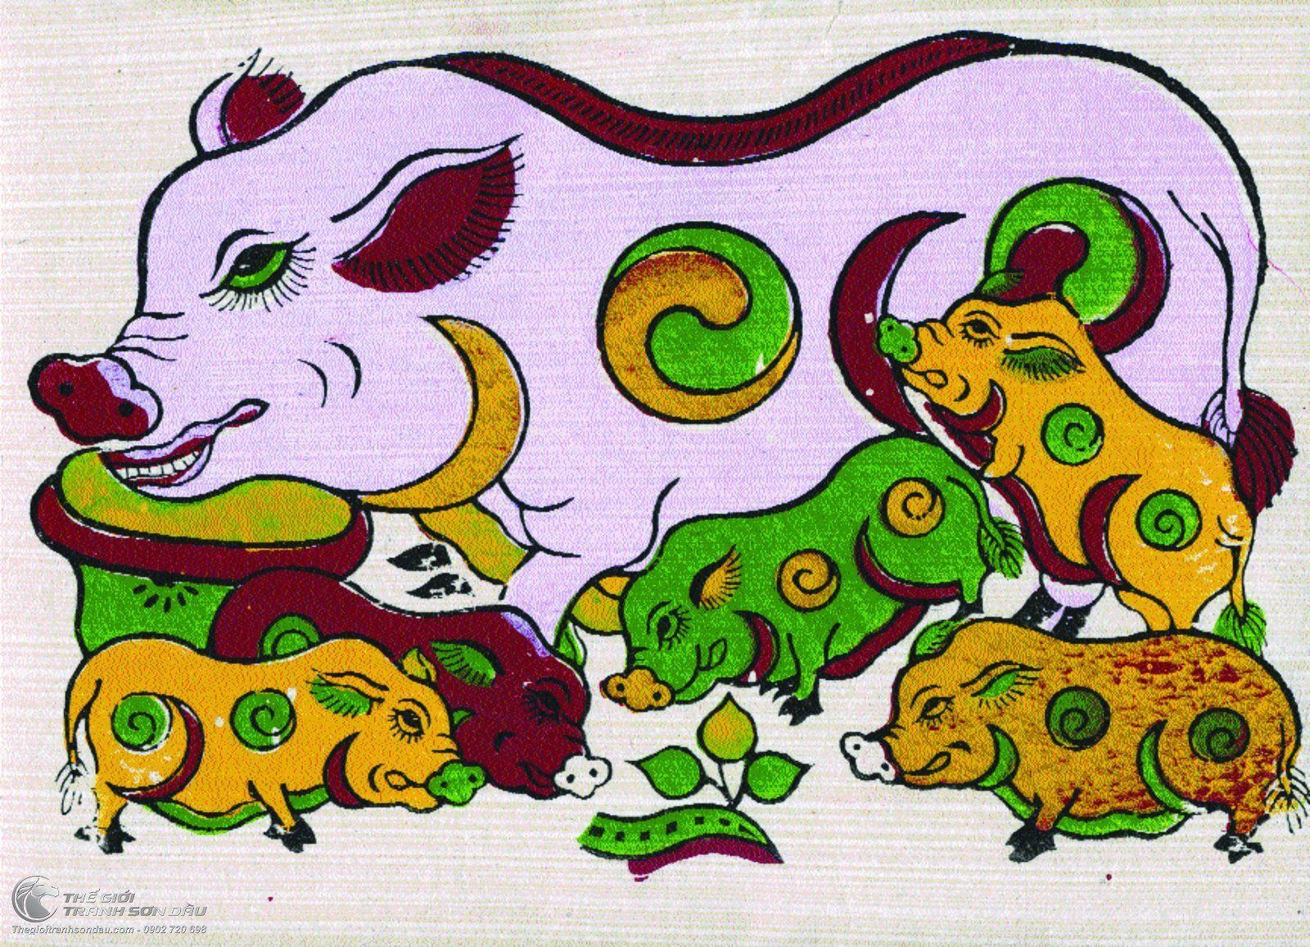
Khoáy vẽ trên mình con lợn trong tranh, hình tròn, giữa có nét cong như chữ S chia hình tròn làm hai mảng – một mảng màu sáng (dương) và một mảng màu tối (âm).

Slide 10
